Slide 1
МБОУ СОШ№15 им. В.И.Костина х. Средний Челбас
Модернизация системы общего образования
2010,2011г.
2012,2013г.

Slide 2
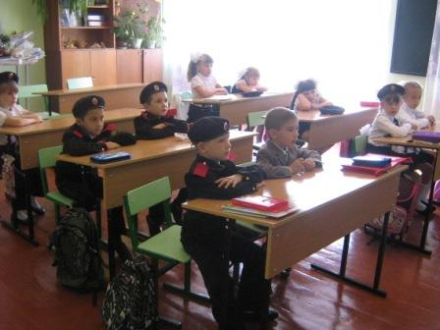
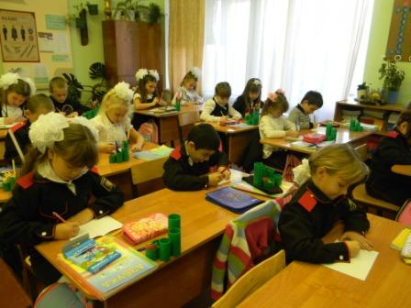
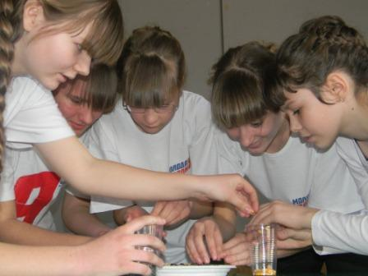
Проблема школы
«Создание и реализация системы командно-проектной деятельности педагогов и обучающихся в рамках урочной и внеурочной занятости.»

Slide 3
ОБОРУДОВАНИЕ ДЛЯ ПРАКТИЧЕСКИХ И ЛАБОРАТОРНЫХ РАБОТ В НАЧАЛЬНОЙ ШКОЛЕ
Комплект для практических работ «Фильтрация воды с методическими указаниями»
19257руб.

Slide 4
ОБОРУДОВАНИЕ ДЛЯ ПРАКТИЧЕСКИХ И ЛАБОРАТОРНЫХ РАБОТ В НАЧАЛЬНОЙ ШКОЛЕ
«Природное сообщество луга» (магнитный плакат с набором карточек и методическими указаниями) -12920руб.
Микроскоп цифровой -5080руб.
13420 руб.

Slide 5
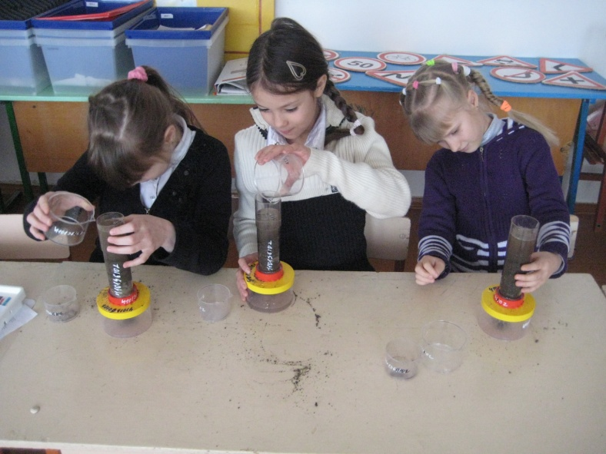
ОБОРУДОВАНИЕ ДЛЯ ПРАКТИЧЕСКИХ И ЛАБОРАТОРНЫХ РАБОТ В НАЧАЛЬНОЙ ШКОЛЕ
Комплект лабораторного оборудования
«От зародыша до взрослого растения»- 23 558,32руб
«Наблюдение за погодой»
33158,78руб.
«Плавание и погружение» (Закон Архимеда»- 44094,77руб
Лабораторный диск ГЛОИМР(мобильная естественнонаучная лаборатория для начальной школы)- 24450руб
125261,87 руб.

Slide 6
АРМ (автоматизированное рабочее место)
Оборудованы
3 кабинета
начальной школы,
кабинет физики
393269,27руб.

Slide 7
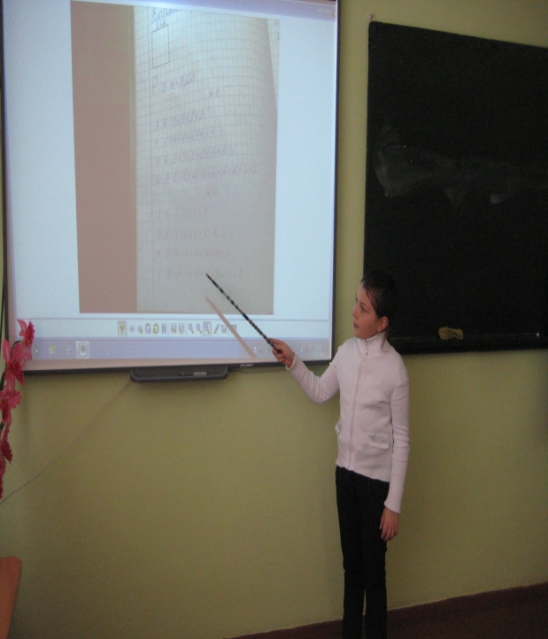
Дополнительное оборудование для начальных классов
Документ-камера
Mimio View
- 20 236,7руб.
Система голосования MimioVote на 24 пользователя
-53 796,95руб.
74033,65 руб.

Slide 8
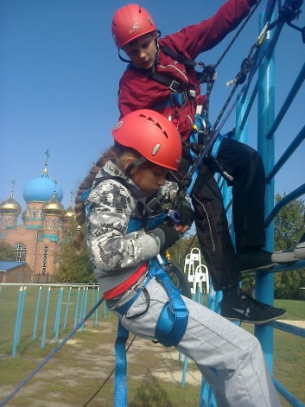
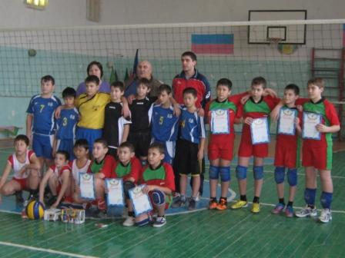
Спортивный инвентарь
Спортивное оборудование
-125969,94руб.
Спортивный инвентарь, снаряжение для занятия туризмом-
-81424руб.
207393,94руб.

Slide 9
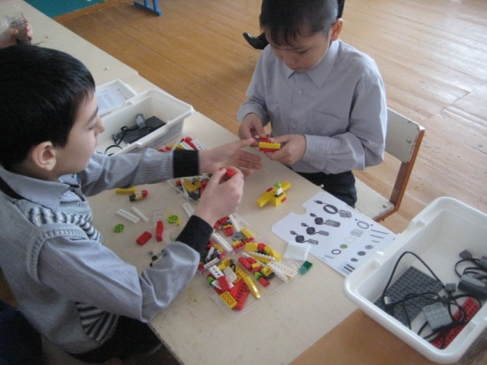
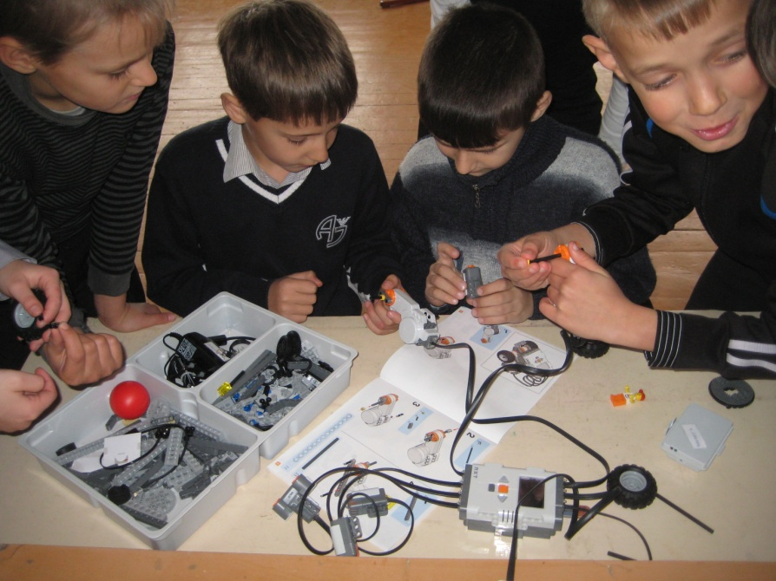
Учебное оборудование
Конструктор ПервоРобот LEGOWeDo с программным обеспечением-16157,08руб
Конструктор ПервоРобот LEGOWeDo-4435,28 руб
Конструктор «ПервоРоботNXT» с программным обеспечением, с блоком питания и полями для соревнований-26348,08
Конструктор «ПервоРоботNXT-22207,44 руб.
Набор средний ресурсный 3492,78

Slide 10
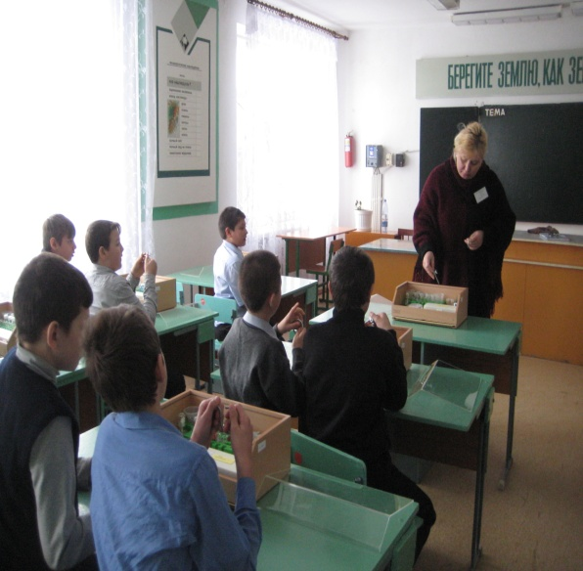
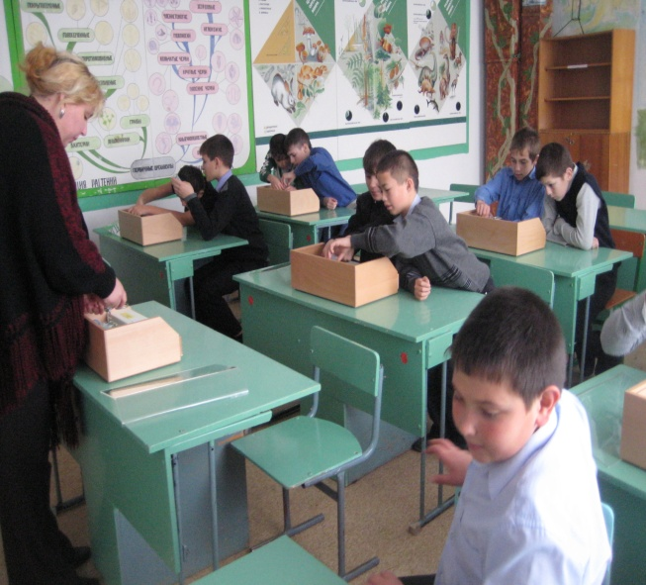
Учебное оборудование в кабинет биологии
Комплект лабораторного оборудования «Воздух и атмосферное давление» с руководством - 22 620,90 руб.
документ-камера -22 387,50руб
цифровой микроскоп- 7 233,53 руб
учебно-лабораторное оборудование по биологии на 10 учащихся- 59 267,95
111509,88 руб.

Slide 11
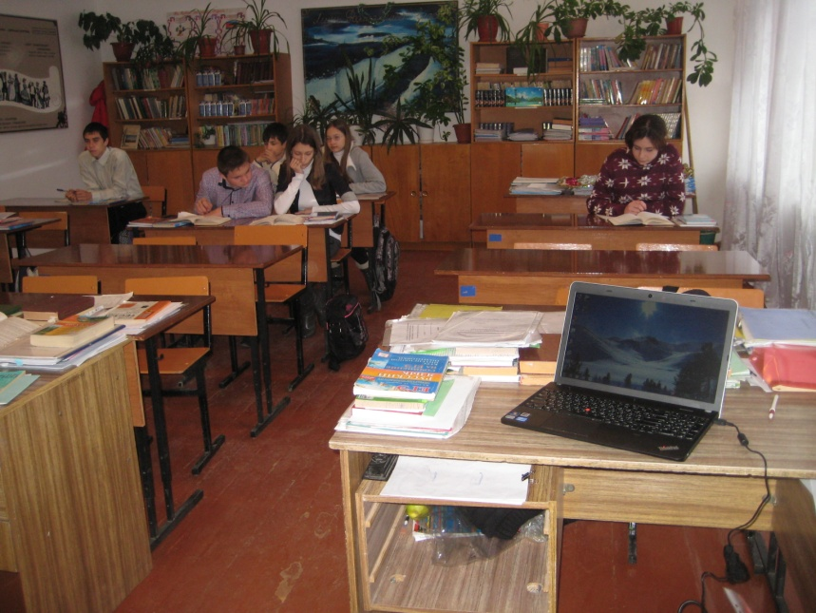
Учебное оборудование
4 мобильных рабочих станций (ноутбуки) Ленова
в 2 кабинета
русского языка, кабинет математики, кабинет истории
117,699 руб-

Slide 12
Обеспеченность оборудованием
АРМ-3 кабинета начальной школы, кабинет физики
Интерактивное оборудование- кабинет математики, 2 кабинета русского языка, кабинет истории
Мультимедийное оборудование-
кабинеты начальных классов, информатики, ангийского языка, русского языка, химии, ОБЖ, актовый зал.
Мобильных рабочих станций (ноутбуки) Ленова-
2 кабинета русского языка, кабинет математики, кабинет истории
Серверное оборудование- подключение к локальной сети 4 кабинетов начальной школы, кабинетов информатики, математики, русского языка
Библиотека - выход в интернет с 4 планшетов через wi-fi.

Slide 13
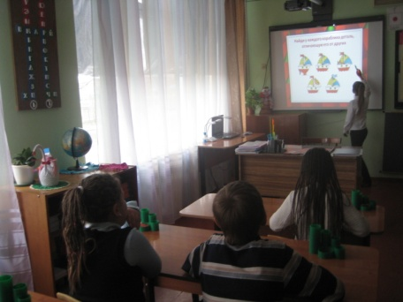
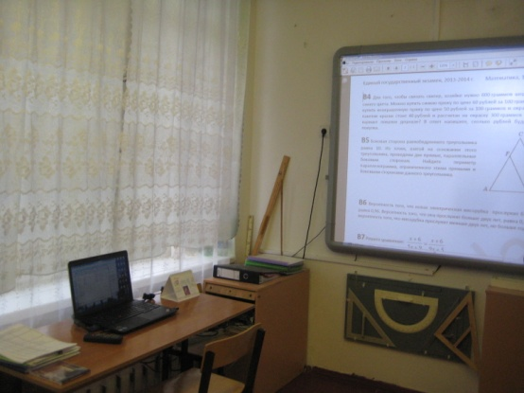
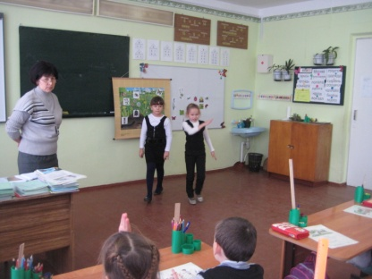
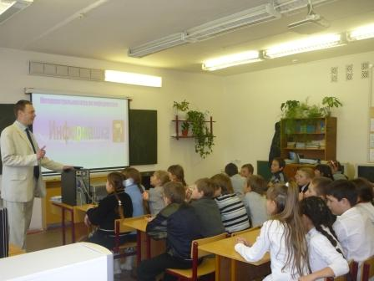
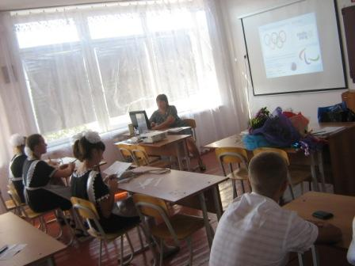
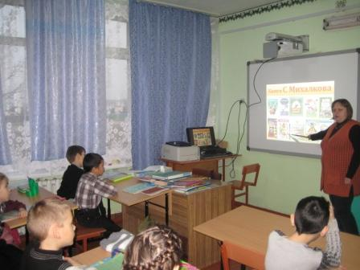
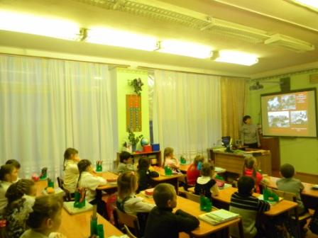
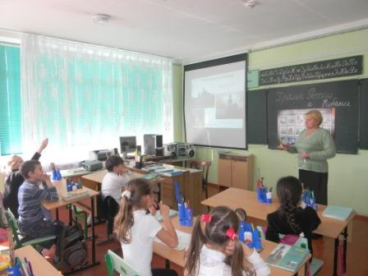
В 2012,2013 году поступило оборудования на сумму 704745,46 руб.

